Slide 1

自然语言处理
第一讲 概述
徐胜全
2018.11.18

Slide 2
自我介绍
数学专业
某上市公司负责NLP相关开发工作
信息抽取
知识图谱
对话系统

Slide 3
课程相关信息
QQ：997562867
E-mail：charlesxu86@163.com
Github：https://github.com/charlesXu86/Chatbot_CN

Slide 4
课程相关信息
硬件需求： 最好需要一张GPU显卡
代码实现：
Tensorflow_gpu 1.9、python3.5
IDE: pycharm
系统：windows、ubuntu均可

Slide 5
NLP学习路线
1、数学基础： 基本的分类与回归算法；
概率图模型
2、深度学习： CNN
RNN等
参数调优
3、语言学知识：语料库、语言知识库
词法分析、句法分析、语义分析、语言模型
4、知识图谱： 知识建模、知识挖掘、知识推理等等
5、项目 ： 文本分类、文本生成、信息抽取

Slide 6
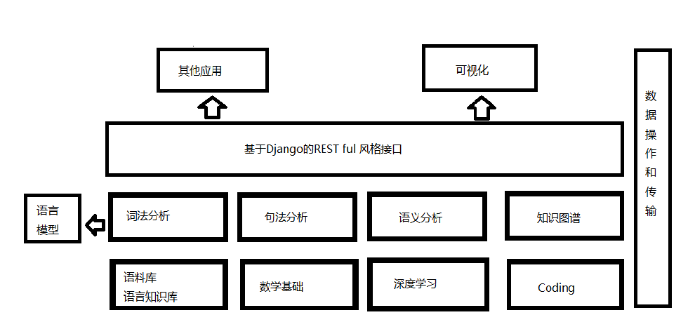
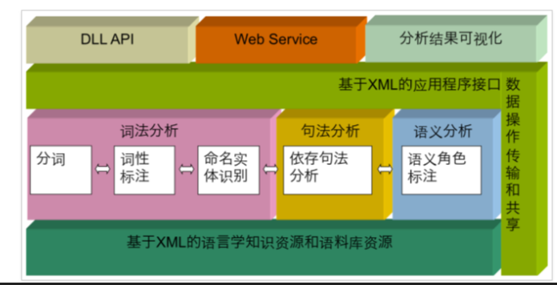
课程整理结构图

Slide 7
一、NLP概述
NLP相关概念
NLP研究内容与现状
NLP目前在业界的应用

Slide 8
一、NLP相关概念
什么是NLP
自然语言处理（Nature Language Processing, NLP）也叫做自然语言理解，从人工智能研究的一开始，他就作为这一学科的重要研究内容探索人类理解自然语言这一智能行为的基本方法。最近几年深度学习的崛起以及企业数据量和数据业务的剧增，使得自然语言处理得到了人们更加的重视。

Slide 9
一、NLP相关概念
冯志伟对“自然语言处理”的解释为：自然语言处理就是利用计算机为工具对人类特有的书面形式和口头形式的自然语言的信息进行各种类型处理和加工的技术。简言之就是让计算机理解我们的语言。

Slide 10
二、自然语言处理研究内容与现状
自然语言处理研究的内容
自然语言处理研究的内容十分广泛，根据其应用目的的不同，我们可以大致分为如下几个方向：
(1)、机器翻译(machine translation, MT)：实现一种语言到另一种语言的自动翻译；
(2)、自动文摘(Automatic Abstracting, AB)：将原文档的主要内容和含义自动归档、提炼出来，形成摘要或缩写。

Slide 11
二、自然语言处理研究内容与现状
(3)、信息检索(Infomation Retrieval, IE)：信息检索也称情报检索，就是利用计算机系统从海量文本中找到符合用户需要的相关文档。面对两种或两种以上语言的信息检索叫做跨语言信息检索。

Slide 12
二、自然语言处理研究内容与现状
(4)、文本分类(Text Classification, TC)：文本分类的目的是利用计算机对大量的文档按照一定的分类标准(例如主题、内容或者标签)实现自动归类。近年来，情感分类(Sentiment classifacation)成为该领域研究的热点。

Slide 13
二、自然语言处理研究内容与现状
企业可以利用该项技术了解用户对产品的评价，政府部门也可以通过分析网民对某一事件、政策法规或者或者社会现象的评论，实时了解百姓的态度。目前，情感分类已经成为支撑舆情分析(Public Opinion Analysis)的基本技术。
(5)、对话系统(Chatbot)：通过计算机系统对用户输入的文本的理解，利用知识推理、文本生成等技术，给出合理的回答。对话

Slide 14

二、自然语言处理研究内容与现状
系统通常与语音技术和多模态输入输出技术结合，构成人机对话系统。

Slide 15
二、自然语言处理研究内容与现状
(6)、知识抽取(Infomation Extraction, IE)：指从文本数据中抽取出特定的信息。简而言之也是一种将非结构化数据转换为结构化的过程。知识抽取的子任务一般分为：
实体抽取：包括时间、地点、人名、机构名、金额等等；
关系抽取：文本中实体之间的关系；

Slide 16
二、自然语言处理研究内容与现状
事件抽取：主要任务是识别出文本数据中所描述的事件的触发词、事件类型、论元以及论元角色。比如从一篇新闻报道中抽取出某一恐怖事件的基本信息：时间、地点、事件制造者、受害者、袭击目标、伤亡人数等；
术语抽取：抽取出文本数据中的专业术语。

Slide 17
二、自然语言处理研究内容与现状
除了上面这些，NLP还有很多其他方面的应用，包括：隐喻计算、自动校对、作文评分、语音识别等等。

Slide 18
二、自然语言处理研究现状
现状
1、中文自然语言处理起步相对西方较晚，目前已经开发完成了一些具有影响力的语言资源库。比如CTB、HowNet、百度搜索引擎等。
2、目前很多企业，包括阿里、京东、腾讯等都成立了实验室重点研究NLP技术，高校包括清华、哈工大、北邮等NLP实验室科研实力强劲，使得

Slide 19
二、自然语言处理研究现状
现状
很多新的方法不断出现，baseline也不断提高。
3、目前还有很多理论问题还没有得到解决。比如语义理解问题、句法分析问题、指代消解问题、OOV问题等。而且目前很多理论在实验环境和工业环境存在较大差距。

Slide 20
二、自然语言处理研究现状
难点
自然语言处理涉及到形态学、语法学、语义学、语用学等等层面的知识，再加上汉语本身的特点，导致其在处理的过程中存在重重困难，总结起来，将其归结为三点：
1、普遍存在的不确定性

Slide 21
二、自然语言处理研究现状
难点
1、NLP面临的最大困难就是普遍存在的不确定性，即消除歧义。
歧义问题广泛存在于词法、句法、语义层次。造成歧义出现的原因是，对于机器来说，人类活动非常复杂，而语言的词汇和句法规则又是有限的，它们中的大多数表述需要根据特定的相应的语境和场。

Slide 22
二、自然语言处理研究现状
难点
景的规定而得到解决，这就造成同一种语言形式可能具有多种含义。
a、词法
b、句法
c、语用

Slide 23
二、自然语言处理研究现状
难点
2、指代现象。
在人的交流过程中，时常会有指代，在表达中适当地使用指代会让表达更加简练却不影响本意的阐述。文本中是否存在指代现象，准确识别指代的是什么内容，机器遇到的这一不容小觑的难点称为“指代消解”。(Co-Referrence)

Slide 24
二、自然语言处理研究现状
难点
3、未知语言现象问题
对于一个系统来说，总有可能遇到未知词汇、未知结构等各种情况，而且每种意义都可能随着社会的发展而改变。新的词汇，新的词义，甚至新的句子更新较快。

Slide 25
二、自然语言处理研究现状
难点
因此，一个实用的NLP系统必须要有较好的处理未知语言现象的能力和各种输入形式的容错能力。
鲁棒性(Robustness)

Slide 26
三、自然语言处理在业界的应用
知识抽取
对话系统 天猫精灵、客服机器人
知识图谱

Slide 27



